Slide 1
The Complexity of Some Problems on Subsequences
and Supersequences
DAVID MAIER
Journal of the ACM (JACM)
Volume 25 Issue 2, April 1978 Pages 322-336
Presenter: jun-yi Fang
Date:2013.12.30

Slide 2
“_”為輔助標示
T : 12345 //所有的點集合;
a
b
c
d
1
2
a : _2345 12_45 // 1 - 3
3
b : 1_345 12_45 // 2 - 3
c : 12_45 1234_ // 3 - 5
4
5
d : 123_5 1234_ // 4 - 5
給予一個node cover G , {3, 5},
每個邊都至少有一個端點屬於此node cover set(標示紅色);
則屬於node cover set的一端，所扣除的數字，在node cover set的補集中亦不存在，故node cover set的補集即可為{T, a, b, c, d}的LCS，這裡是12_4_

Slide 3
“_”為輔助標示
T : 12345
此時在{T, a, b, c, d}中找到的任一的common subsequence皆可以對應到一組node cover set。
這裡要注意的是邊的decode要按照T的排序；
Ex:T為12345則邊的順序要按照數字出現的順序
若按照此上，則不可能同時邊的兩端點都出現在LCS中
Eg:12345 若a邊的兩端點1,3都出現在LCS中，則必出現交 叉，故僅有可能一端點出現在LCS當中。
藉由以上推論，LCS字串必可安排同在一側，所在的那一側即為node cover 對應的點。
a : _2345 12_45
去除1 去除3
b : 1_345 12_45
c : 12_45 1234_
d : 1234_ 123_5
a
b
c
d
1
2
3
4
5

Slide 4
// k.k表示4r + 2t 個 k 字符
E({a}): 0.0__0.0✱✱0.0✱✱0.0✱✱0.0 N({3, 5}): 1.1✱1.1✱1.1_1.1✱1.1_1.1
// a b c d 1 2 3 4 5
T’: E(W) N( N’ ) E( U )
T: E N E // N ({Ø}) = N, E ({Ø}) = E
邊 前端點 後端點
a: E(a) N(1) E N(3) E(a)
b: E(b) N(2) E N(3) E(b)
c: E(c) N(3) E N(5) E(c)
d: E(d) N(4) E N(5) E(d)
若邊的前端點屬於node cover set則該邊屬於W集合，其他則屬於U集合。
範例:
Node cover set N’={3, 5}
a: (1, 3 ) , b: (2, 3 ), c: (3, 5 ), d: (4, 5 )
{c}ϵ W
{a, b, d} ϵ U
W為記錄前端點屬於node cover set的邊，並在E(W)中這些邊對應的星號拿掉，則E(c)所拿掉的星號，在E(W)亦被拿掉。
T’:ab_d 12_4_ __c_
T: abcd 12345 abcd
a: _bcd _2345 abcd 12_45 _bcd
b: a_cd 1_345 abcd 12_45 a_cd
c: ab_d 12_45 abcd 1234_ ab_d
d: abc_ 123_5 abcd 1234_ abc_
1
a
b
c
d
2
3
4
5
Notes:
需要更多解釋

Slide 5
1
a
b
c
d
2
3
T’: E(W) N( N’ ) E( U )
T: E N E // N ({Ø}) = N, E ({Ø}) = E
邊 前端點 後端點
a: E(a) N(1) E N(3) E(a)
b: E(b) N(2) E N(3) E(b)
c: E(c) N(3) E N(5) E(c)
d: E(d) N(4) E N(5) E(d)
E({a}): 0.0__0.0✱✱0.0✱✱0.0✱✱0.0 N({3, 5}): 1.1✱1.1✱1.1_1.1✱1.1_1.1
Why use 4r+2t?
Lemma:一個0或1的block中不是全部都對應到不然就是全部都不對應。
推廣: 若T字串中的LCS為其中所有1和0 blocks所構成，則此LCS長度為(r+1)+(t+1)+(r+1)=2r+t+3個4r+2t長度的block，假設若其中部分1,0 block沒對應到，則至多(2r+t+2)(4r+2t) + (4r+t), 4r+t為星號總數，此長度小於(2r+t+3)(4r+2t)故原設不成立。
4
5

Slide 6

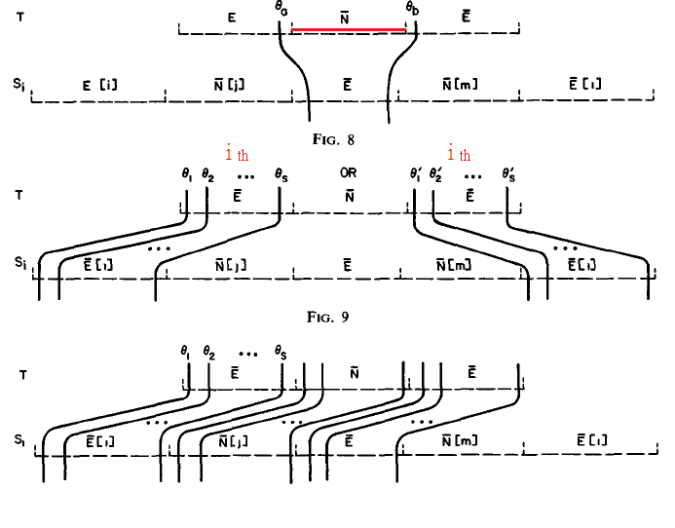

Slide 7
根據以上的限制，提出LCS長度為(2r+t+3)(4r+2t)+(2r+t-k)其中扣掉1,0 blocks的長度(2r+t+3)(4r+2t)因此剩下有(2r+t-k)個對應屬於星號，這裡我們在事先把邊分成了前端屬於node cover跟不屬於的，因此所有的邊都可以在E(W)跟E(U)中找到對應，剩下的t-k個星號可以在N(N’)中找到，其中N’即為對應的node cover set.

Slide 8
// k.k表示4r + 2t 個 k 字符
E({a}): 0.0__0.0110.0110.0110.0 N({3, 5}): 1.101.101.1_1.101.1_1.1
// a b c d 1 2 3 4 5
T’: E(W) N( N’ ) E( U )
T: E N E // N ({Ø}) = N, E ({Ø}) = E
邊 前端點 後端點
a: E(a) N(1) E N(3) E(a)
b: E(b) N(2) E N(3) E(b)
c: E(c) N(3) E N(5) E(c)
d: E(d) N(4) E N(5) E(d)
T: abcd 12345 abcd
a: _bcd _2345 abcd 12_45 _bcd
b: a_cd 1_345 abcd 12_45 a_cd
c: ab_d 12_45 abcd 1234_ ab_d
d: abc_ 1234_ abcd 123_5 abc_
T’:ab__ 12_4_ __cd
1
a
b
c
d
2
3
4
5

Slide 9
k.k表示4m個k = max{r, t},node cover size 為k
T:12345✱✱aabbccdd aabbccdd ✱✱12345
a:aa1✱✱3aa
b:bb2✱✱3bb
c:cc3✱✱5cc
d:dd4✱✱5dd
在S = {T, a, b, c, d,}中可以找到T’為S的SCS
T’= U 12345 ✱✱ aabbccdd N’ aabbccdd ✱✱ 12345 W
= aabbdd 12345 ✱✱ aabbccdd 35 aabbccdd ✱✱ 12345 cc
則明顯的T‘為S的SCS長度為8m+6r+2t+k。
在此討論SCS的長度的限制假設存在其他node cover set size 為 g
則對應的SCS長度為8m+6r+2t+g, 又最大的node cover為所有點集，所以SCS最大可能長度為8m+6r+2t+t,
假設任一邊中的✱✱不與T中的✱✱對應,則SCS長度至少為12m+4r+2t,又因為= k = max{r, t},所以12m+4r+2t 大於 8m+6r+2t+t,所以假設無法成立。
1
a
b
c
d
2
3
4
5

Slide 10
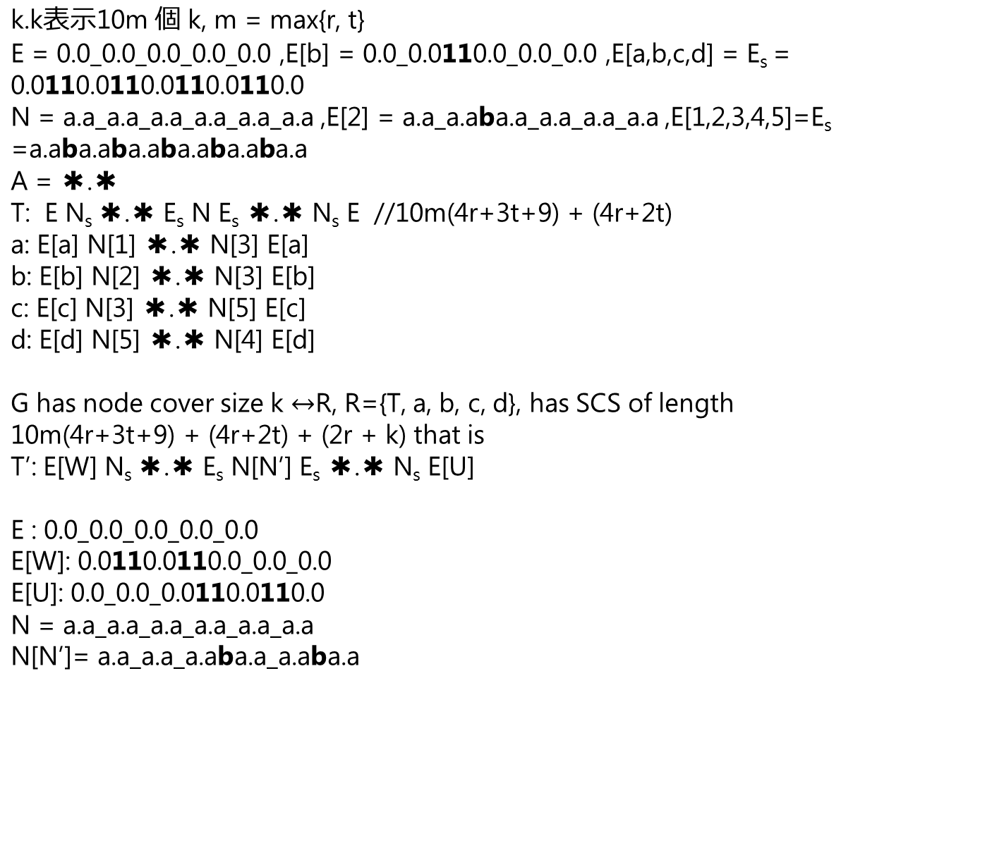
1
a
b
c
d
2
3
4
5
//(s, t), s ϵN’ → (s, t) ϵ W ;Else (s, t) ϵ U
W = {c, d} ,
U = {a, b}
N = {1, 2, 3, 4, 5},
N’ = {3, 5}

